Slide 1
Кәсіпкерлік және бизнес негіздері пәні

Slide 2

Сабақтың тақырыбы:
«Идея ойлап табу»
Оқу мақсаты:
10.4.4.1 брейнсторминг қағидалары мен қажеттілігін түсінеді;
10.4.4.2 брейнстормингті жүргізу ережелері мен оларды сақтап, орындай алуды біледі;
10.4.4.3 брейнсторминг кезеңдерін білу және кезеңдерін сақтап, айтылған идеяларды жүйелеу және солардың ішінен ең жақсысын таңдайды

Slide 3
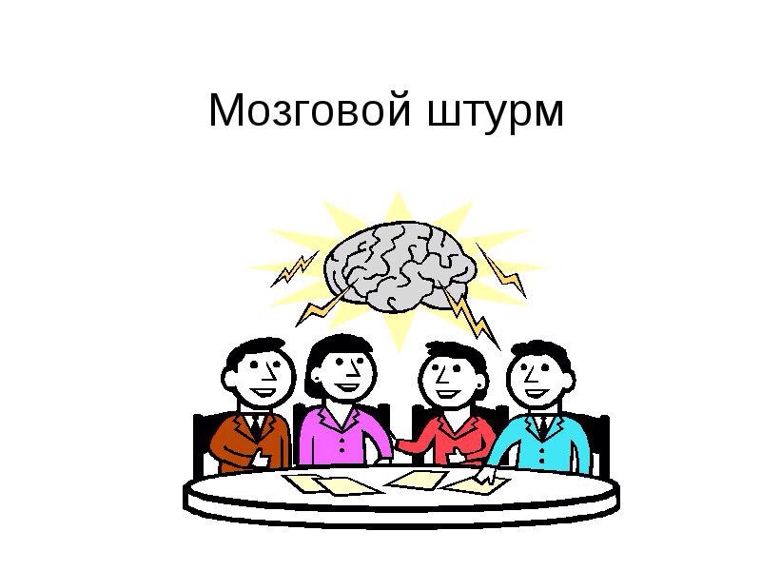
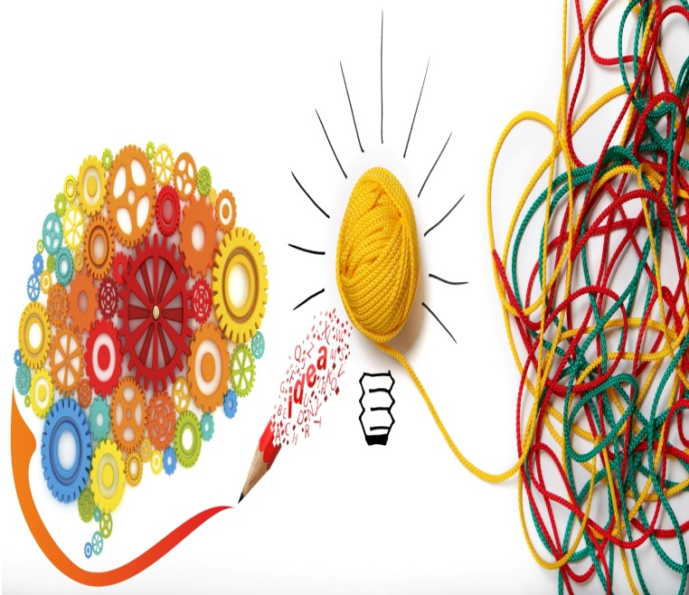
Миға шабуыл – бұл мәселені шығармашылық белсенділікті ынталандыру негізінде шешудің жедел әдісі.
“Миға шабуыл” әдісін 1941 жылы “BBD&O” америкалық жарнамалық агентігінің бір қызметкері ойлап тапқан. Оның аты – Алекс Фокни Осборн.

Slide 4
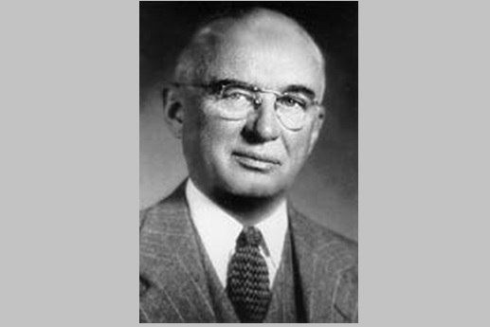
«Миға шабуыл» әдісі.
Миға шабуыл әдісін 1941 жылы А.Ф.Осборн ұсынған болатын. Әуел баста жарнамалық бизнесте қолданылған бұл әдіс адамның шығармашылық ойлауына қозғау салу мақсатын көздеген еді.
Бұл әдістің негізгі міндеттері:
Мүмкіндігінше көп идеяларды жинақтау;
Ғылыми немесе оқуға қатысты мәселелерді шешу;
Студенттердің шығармашылық ойлауын дамыту; ынтымақтастықты дамыту.
Миға шабуыл – топ мүшелерінің белгілі бір тақырып бойынша белсенді жұмыс істей отырып, соған қатысты айтылған идеяларын өз ішінде талқылап, ортақ келісімге келгендерін негіздеп жазып ұсыну әрекеті. Бұл әрекет жүргізуші тарапынан нақты белгіленген уақыт көлемінде орындалуы шарт.

Slide 5
«Миға шабуыл» әдісін қолдану ережелері
Миға шабуыл барысында идеяларды сынамаңыз, бағаламаңыз, талқыламаңыз және қорғамаңыз. Топ ішіндегі жұмыс барысында Сіз тек: «Бұл керемет идея екен?», деп қана айта аласыз. ал жеке-дара жұмыс жасағанда өз-өзіңізге тым сыни көзбен қарамаңыз: «Айналадағылардың күлкісін келтіретін ақымақ идея ғой!» деген сипаттағы өзіңізді – өзіңіз сынауыңыз креативтікпен жанаспайды әрі жолыңызда түрлі кедергілерге соқтырады.
Топ мүшелері мейлі ол қандай болсын, әйтеуір ойларына келген кез келген идеялардың, шешімдердің, мысалдардың барлығын ортаға тастауы қажет. Әрбір идея толық айтылуы тиіс. Келесі кезеңде жаңа идеяларды ойлап тапқанша, айтылғандарды електен өткізіп, ішінен ең ақылға сыйымдысын таңдау оңай болады.
Бұл кезеңде идеялардың сапасынан гөрі санының көп болуына назар аударылады. Идеялар саны көп болған сайын, олардың ішінен кейбіреулерінің ең орынды болады дегендеріне сенімділік те арта түседі. Егер жеке-дара жұмыс жасаған болсаңыз, өз ой-пікірлеріңізді қағазға түртіп жазып отырыңыз.
Айтылғандардың ішінен енді өзге жаңа идеяларды ажыратып алыңыз. Оларға түсінік беру мен түзетулер енгізу де шығармашылық шабыт қажет. Топ мүшелерінің қай қайсысы да идеяларды жетілдіруге, басқа нұсқаларын ұсынуға құқылы. Сондықтан қолыңызда бар идеяларды тағы бір екшеп қарау артық болмайды, мүмкін олар тағы да бір жаңа идеялардың тууына алғышарт қалыптастыруы ғажап емес.

Slide 6
«Миға шабуыл» процесі. Биік нәтижеге жетудің кілті мен алтын ережесі қатысушылардың белсенділігінен туындайтын достық қатынастың қалыптасуы.
«Миға шабуыл» әдісінің кезеңдері:
мақсатты анықтау (сізді не қызықтырады:көпшілік алдындағы сөздің идеялары ма, әлде белгілі бір мәселені шешу қамтыла ма, әлде тақырып па?…);
қатысушыларды өз идеяларын айтуға үндеу (көпшілікпен жұмыс жағдайында әр қатысушы кезекпен бір идеядан ұсынуы керек, ал топтық жұмыста әр топтан бірнеше идея қатар ұсынылады);
әрбір идеяны тақтаға жазып отыру;
басқалардың идеяларын жетілдіру мақсатында қолдану;
идеялардың бірін-бірі қайталамайтындай анық әрі дұрыс құрастырылуын, қайталанбауын қадағалау;
идеяларды жіктеп, жинақтап топтастыру.
«Миға шабуыл» соңында жеке адам немесе топтар айтылған ойлардан жалпы қорытынды жасау үшін процестің нәтижесін қарастырады.

Slide 7
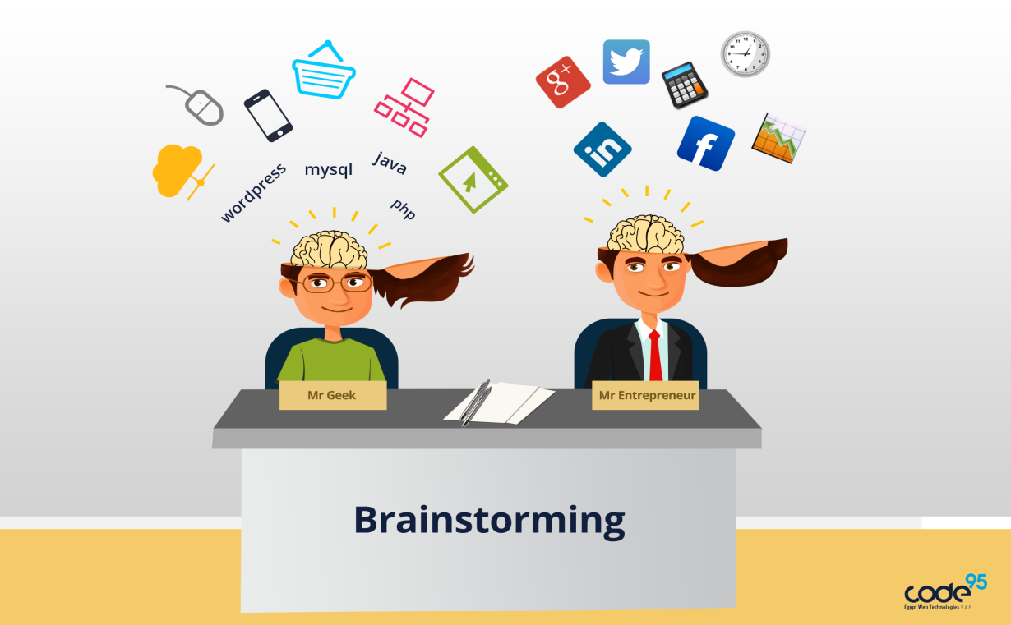
Брейнсторминг түсінігі, қағидаттары, ережелері және кезеңдерімен танысу.
Алынған нәтижелерді жүйелеу және солардың ішінен ең жақсысын таңдауды үйрену.

Slide 8
Фасилитатор – бұл топтағы жұмыстың жүйелілігін қамтамасыз ететін, жұмыстың форматының, ұстанымдары мен уақытының сақталуын қадағалап отыратын, ақпаратты жүйелейтін қатысушы.

Slide 9
Тапсырма:
Кинотеатр «Синема Таун»
Осы кинотеатрдың көрермендер қатары азайған. Сол себепті брейнсторминг әдісіне салатын проблемалық сұрақ.
Қалайша осы «Синема Таун» кинотеатрына көрермендерді тарту?
Топтағы ролдер:
Фасилитатор
Тауарды өткізу және пиар бөлімнің мамандары
Идея айтушылар (әр түрлі мамандар, көрермендер де)

Slide 10
Тапсырма:
Идеяларды қалыптастыру кезеңінің қорытындысы бойынша сіз ең тиімді идеяларды таңдауыңыз керек.
Дауыс беру әдісімен немесе
«4 категория» әдісі Барлық идеяларды 4 санатқа бөлу керек: • клиент үшін сүйікті немесе жақсы; • ақылсыз; • ұтымды; • ұзақ мерзімді. Осыдан кейін осы санаттағы идеялар санының ең дұрыс емес санаттарын ажыратып, тек 1-2 идеяны қалдырыңыз.

Slide 11
Біліміңдеріңді тексеріңдер
Тақырып бойынша мұғалімнің сұрақтары: Миға шабуыл әдісін ойлап тапқан кім? Оның маңызы қандай? Қандай міндетті кезеңнен тұрады?
Фасилитатордың қызметі қандай?
Брейнсторминг деген не?
«Аналогия»әдісібойынша мысал келтір.

